Slide 1
BPV_ERNO:
To už přece víme!
Financování NNO
(Fundraising)
Zadání úkolu č. 2

Slide 2
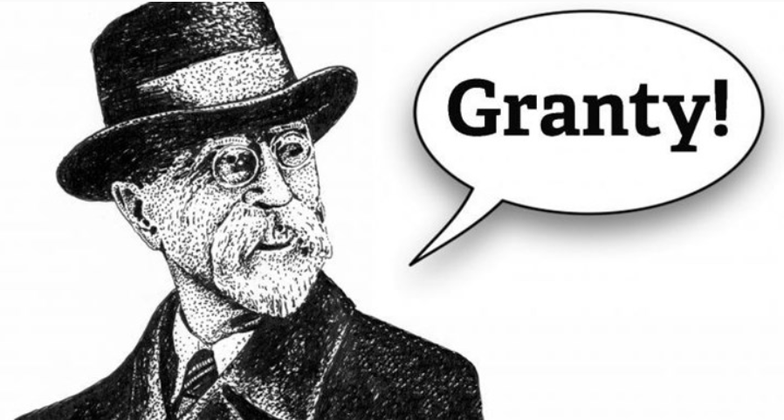
O co půjde?
Granty TGM
lehko na cvičišti…
kolektivní vypracování i ZV
příprava a prezentace projektu rozvíjejícího demokracii a občanskou společnost
zadání za období 1. 6. 2024 – 30. 11. 2025
informace pro daný ročník zde (vyhlášení a pravidla, žádost o grant)
zpracování ve skupinkách (přihlašování vždy po skončení semináře prostřednictvím ISu – Rozpisy)
„archiv projektů a hodnocení“ – na dnešním/zítřejším cvičení
harmonogram:
5. týden (zadání / přihlašování)
7. 4. (odevzdání – odevzdávárna / samostatné hodnocení)
9. týden (prezentace – seminář / skupinové hodnocení)
Dnes „žádost a hodnocení na nečisto“

Slide 3
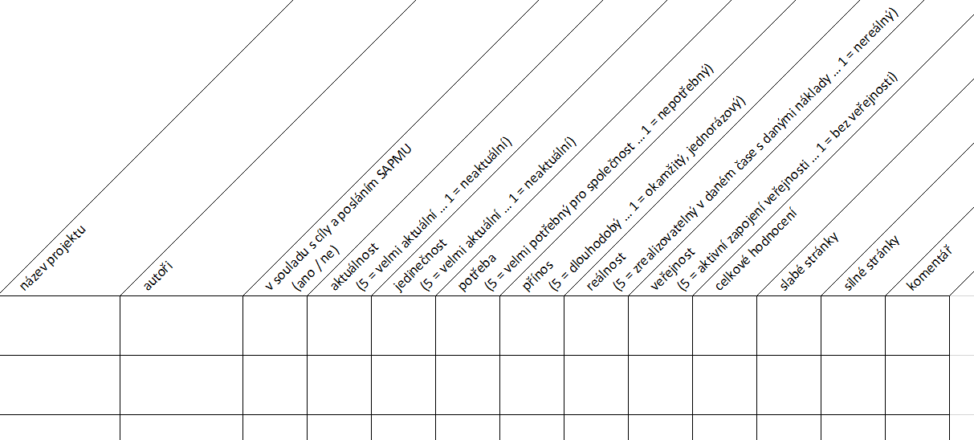
Hodnocení?

Slide 4
Pro dnešní cvičení…
o kom bude řeč?
01 – Víkendový pobyt pro znevýhodněné děti
13 – Škola doma chrání Boha
20 – Rekonstrukce hodnot
24 – Masarykovi historici
29 – Sýrie kolem nás
prostudujte, ohodnoťte dle zadaných kritérií – komu udělíte grant?
(30 minut na přípravu ve skupinách)

Slide 5
Výsledky: Víkendový pobyt pro…

Slide 6
Výsledky: Škola doma chrání Boha

Slide 7
Výsledky: Rekonstrukce hodnot

Slide 8
Výsledky: Masarykovi historici

Slide 9
Výsledky: Sýrie kolem nás

Slide 10
Kdo postoupil do druhého kola?

